Slide 1

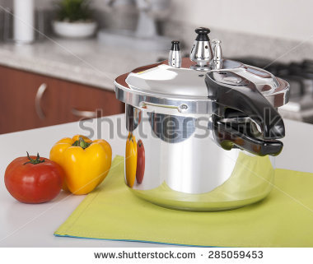
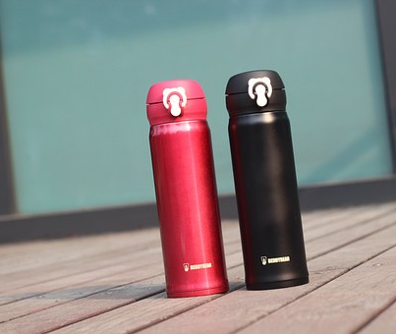
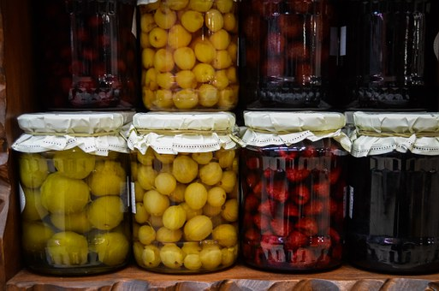


FYZIKA V KUCHYNI VEDOMOSTI Z FYZIKY WEB QUEST URČENÝ PRE DRUHÝ STUPEŇ ZÁKLADNÝCH ŠKÔL, KTORÝ ROZŠIRUJE PRAKTICKÉ VEDOMOSTI
AUTOR: SABINA FOLWARSKA

Slide 2
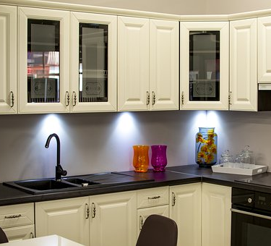
ÚVOD
Vitajte !
Na našich hodinách nahliadneme do kuchyne, aby sme tam našli fyzikálne javy. Ak sa Vám zdá, že v kuchyni možno len pripravovať jedlá, ste na veľkom omyle. V kuchyni sa môžete učiť aj fyziku, rozmýšľať nad rôznymi fyzikálnymi javmi. Dnes sa sami pokúsite zodpovedať na otázky : Ako nám fyzika zjednodušuje život a pomáha v kuchyni?
Vydajte sa s nami na cestu tvorivého hľadania:)

Slide 3
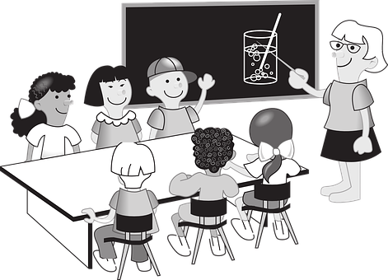
ÚLOHY
Vašou úlohou bude oboznámiť sa so zariadeniami a procesmi, ktoré sa odohrávajú v kuchyni. Budeme sa venovať:
Tlakovým hrncom
Čajníkom s píšťalkou
Termoskám
Indukčným platniam
Otváračom fliaš
Viečkovaním pohárov
Ako fungujú tieto zariadenia a v čom spočívajú tieto procesy? Rýchlo do práce☺

Slide 4

PROCES
Vašu prácu bude hodnotiť učiteľ. Pri tvorbe prezentácie myslite na najdôležitejšie zásady:
Informácie by mali byť správne a vyčerpávajúce (úplne). Môžete využiť aj iné zdroje ( nie len navrhované).
Prezentácia by mala byť čitateľná, estetická, mala by obsahovať grafické prvky ( ilustrácie, fotografie…).
Každý z Vás by sa mal snažiť a angažovať do práce. Mali by ste spolupracovať.
Na záver predstavíte svoju prezentáciu spolužiakom z triedy. Pripravte ju dobre, zaujímavým spôsobom, aby ste zaujali aj ostatných. Učiteľ a Vaši spolužiaci Vám môžu položiť otázky týkajúce sa Vašej témy.
PRAJEM VÁM PRÍJEMNÚ PRÁCU A SPOLUPRÁCU ☺

Slide 5

PROCES
V prvej etape sa rozdelíte do skupín. Bez ohľadu na to, koľko žiakov je v triede, rozdeľte sa do troch skupín. Každá skupina musí vypracovať dve náhodne vybrané témy. Váš učiteľ Vám pomôže pri rozdelení do skupín a losovaní otázok.
Teraz Vám dôkladne vysvetlím, čo bude Vašou úlohou, v závislosti o toho, akej téme sa budete venovať. Budete hľadať odpovede na konkrétne otázky. Vaša práca bude mať formu prezentácie v programe Power Point. Nižšie nájdete presnú informáciu, čo by Vaša prezentácia mala obsahovať. Môžete tam samozrejme pridať aj vlastné nápady.

Slide 6
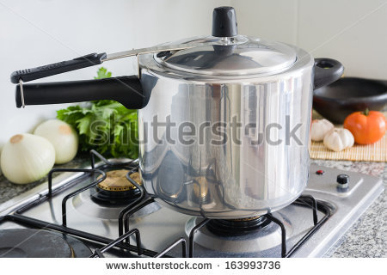
PROCES
TLAKOVÝ HRNIEC
Čo je to tlakový hrniec?
Nalepte obrázok tlakového hrnca.
Ako funguje tlakový hrniec?
Kto vymyslel tlakový hrniec?
Výhody tlakového hrnca.
Iné zaujímavosti týkajúce sa tlakového hrnca.

Slide 7
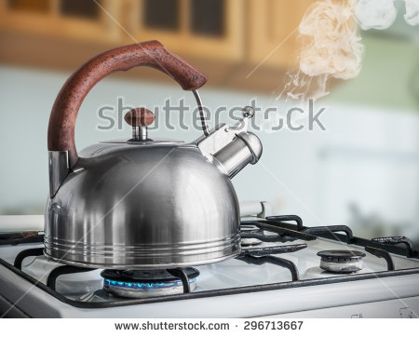
PROCES
ČAJNÍK S PÍŠŤALKOU
Čo je to čajník?
Nalepte obrázok čajníka.
Ako funguje čajník?
Prečo čajníky pískajú?
Výhody čajníka s píšťalou.
Iné zaujímavosti týkajúce sa čajníka.

Slide 8
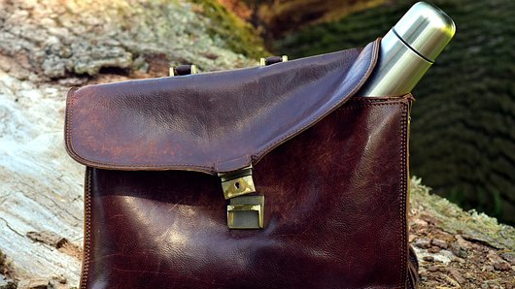
PROCES
TERMOSKA
Čo je termoska?
Nalepte obrázok termosky.
Ako funguje termoska?
Kto vymyslel termosku?
Výhody termosky.
Iné zaujímavosti súvisiace s termoskou.

Slide 9
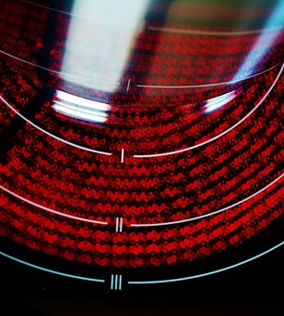
PROCES
INDUKČNÁ VARNÁ DOSKA
Čo je to indukčná varná doska?
Nalepte obrázok indukčnej varnej dosky.
Ako funguje indukčná varná doska?
Výhody indukčnej varnej dosky?
Aké hrnce potrebujeme na varenie na tejto doske?
Iné zaujímavosti súvisiace s indukčnou varnou doskou.

Slide 10
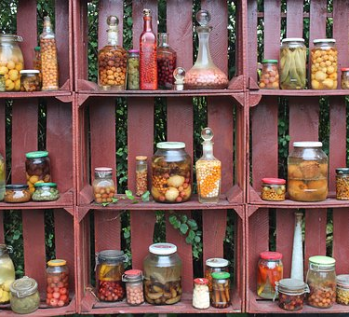
PROCES
VIEČKOVANIE POHÁROV
Čo je to viečkovanie pohárov?
V čom spočíva viečkovanie pohárov?
Nalepte obrázok viečok.
Aké produkty viečkujeme?
Aké sú výhody viečkovania?
Zaujímavosti súvisiace s viečkovaní.

Slide 11
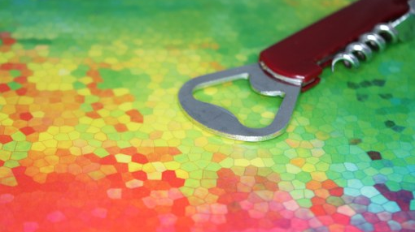
PROCES
OTVÁRAČ FLIAŠ
Čo je to otvárač?
Nalepte obrázok otvárača.
Ako funguje otvárač?
Aký fyzikálny zákon je využívaný pri otváraní?
Iné informácie súvisiace s otváračom.

Slide 12
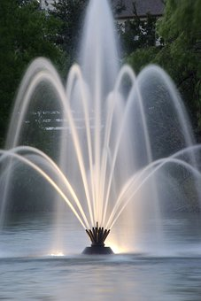
ZDROJE
https://referaty.aktuality.sk/fyzika-v-kuchyni-molekulova-fyzika-a-termodynamika/referat-9209 http://www.afizyka.pl/fizyka_gimnazjum
https://referaty.aktuality.sk/topenie/referat-29403?i9=3f8e24ed2775
https://referaty.aktuality.sk/hmotnost/referat-29084?i9=3f8e24ed2775
https://referaty.aktuality.sk/vyparovanie/referat-29060?i9=3f8e24ed2775
https://sk.wikipedia.org/wiki/P%C3%A1ka
https://referaty.aktuality.sk/vyvoj-vah/referat-21922?i9=3f8e24ed2775
https://sk.wikipedia.org/wiki/R%C3%BDchlovarn%C3%A1_kanvica
https://sk.wikipedia.org/wiki/Termostat
https://sk.wikipedia.org/wiki/Voda

Slide 13
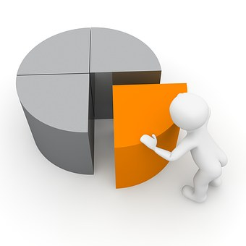
HODNOTENIE
Počet bodov | 1 | 2 | 3
Obsahová stránka | Neúplné informácie a informácie, ktoré nesúvisia s témou. Chybné informácie, slabé využitie zdrojov. | Správne informácie, prípadne malé chyby. Informácie súvisiace s témou. Dobré využitie zdrojov. | Úplné informácie, informácie súvisiace s témou. Vyčerpávajúce využitie uvedených zdrojov, prípadne iných zdrojov.
Estetický dojem | Prezentácia nečitateľná a neestetická. Zle rozvrhnutie informácií na stránke. Chýbajú grafické prvky. | Prezentácia čitateľná, estetická. Dobré rozvrhnutie informácií na stránke. | Estetická, čitateľná prezentácia, motivujúca k oboznámeniu sa s témou. Dobré rozvrhnutie informácií na stránke. Dobre volená grafika.

Slide 14
HODNOTENIE
Počet bodov | 1 | 2 | 3
Zaangažovanie skupiny a schopnosť spolupráce | Chýbajúce zaangažovanie všetkých členov skupiny, zlá kreatívna spolupráca. | Dobré zaangažovanie všetkých členov skupiny. Schopnosť spolupráce na uspokojivej úrovni. | Veľmi dobre zaangažovanie všetkých členov skupiny. Vzájomné motivovanie sa do práce. Schopnosť spolupráce v skupine.
Prezentácia | Len čítaná prezentácia. Chýbajú odpovede na otázky učiteľa a žiakov. | Prezentácia čiastočne hovorená spamäti, čiastočne čítaná. Chýbajúce uspokojivé odpovede na otázky učiteľov a žiakov. | Prezentácia hovorená spamäti. Správne odpovede na otázky učiteľa a žiakov.

Slide 15
HODNOTENIE
BODY | HODNOTENIE
<4 | nedostatočný
4-5 | prípustný
6-7 | dostatočný
8-9 | dobrý
10-11 | veľmi dobrý
12 | výborný

Slide 16

ZÁVER
Aké výhody priniesla realizácia tohto projektu?
Zistili ste, že v kuchyni ( nie len v škole) je veľmi veľa fyziky.
Zistili ste, že fyzikálne zákony sa využívajú v každodennom živote.
Dozvedeli ste sa veľa o zariadeniach, ktoré poznáte, ale nie vždy viete, ako fungujú.
Mohli ste si zaujímavým a tvorivým spôsobom upevniť Vaše vedomosti z fyziky.
Naučili ste sa využívať internet, ako zdroj informácií.
Naučili ste sa spracovávať tieto informácie pomocou multimediálnej prezentácie vo formáte Power Point.
Naučili ste sa spolupracovať v skupine.

Slide 17

PORADCA PRE UČITEĽA
Rozdelenie do skupín by malo byť realizované s ohľadom na poznávacie schopnosti žiakov, ich zručnosti a záujmy takým spôsobom, aby boli rovnomerne rozdelené sily v jednotlivých skupinách.
Učiteľ by mal dôkladne preanalyzovať obsah spolu so žiakmi, až kým si nebude istý, že ho žiaci správne pochopili. Mal by im pomáhať, radiť, objasňovať, ale nie ponúkať hotové riešenia. Táto metóda bude dobrou formou na učenie sa samostatnosti.
Učiteľ by mal pomáhať žiakom pri oboznamovaní sa so zdrojovými materiálmi. Mal by vysvetľovať nezrozumiteľné slová, prípadne odkázať žiakov na príslušný slovník.

Slide 18
PORADCA PRE UČITEĽA
Čas na realizáciu projektu by mal byť prispôsobený možnostiam žiakov. Nie je vopred určený. Predpokladaný čas realizácie sú 2 hodiny ( príprava prezentácie + prezentácie práce na triednom fóre).
Možno tiež zaviesť anonymného hodnotenie prezentovanej práce žiakmi z iných skupín.
Prezentácia by mala slúžiť ako didaktický materiál na výučbu fyziky.

